Slide 1
Ελεύθερο Λογισμικό / Λογισμικό Ανοικτού Κώδικα
(ΕΛ/ΛΑΚ)
Ευστάθιος Ιωσηφίδης
iosifidis@opensuse.org

Slide 2
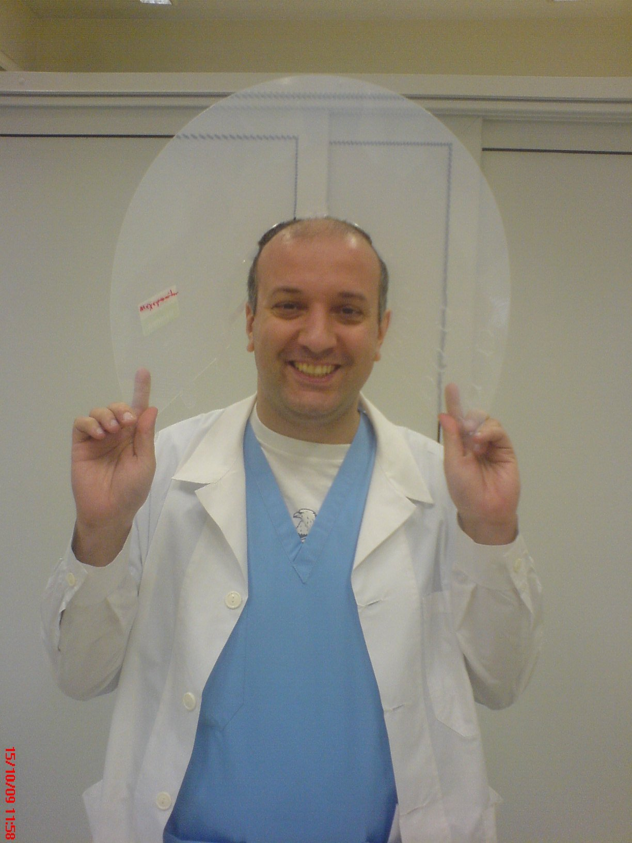
@eiosifidis
GNOME Foundation member
openSUSE member
Nextclouder
2006 χρήση μόνο ΕΛΛΑΚ
2010 εμπλοκή με κοινότητες
2013 παγκόσμιο συνέδριο openSUSE στη Θεσσαλονίκη
Συμμετοχή σε συνέδρια στο εξωτερικό
Επίπεδα γνώσεων:
- Linux: την παλεύω
- Αγγλικά: καλούτσικο
- Προγραμματισμός: σκράπας

Slide 3
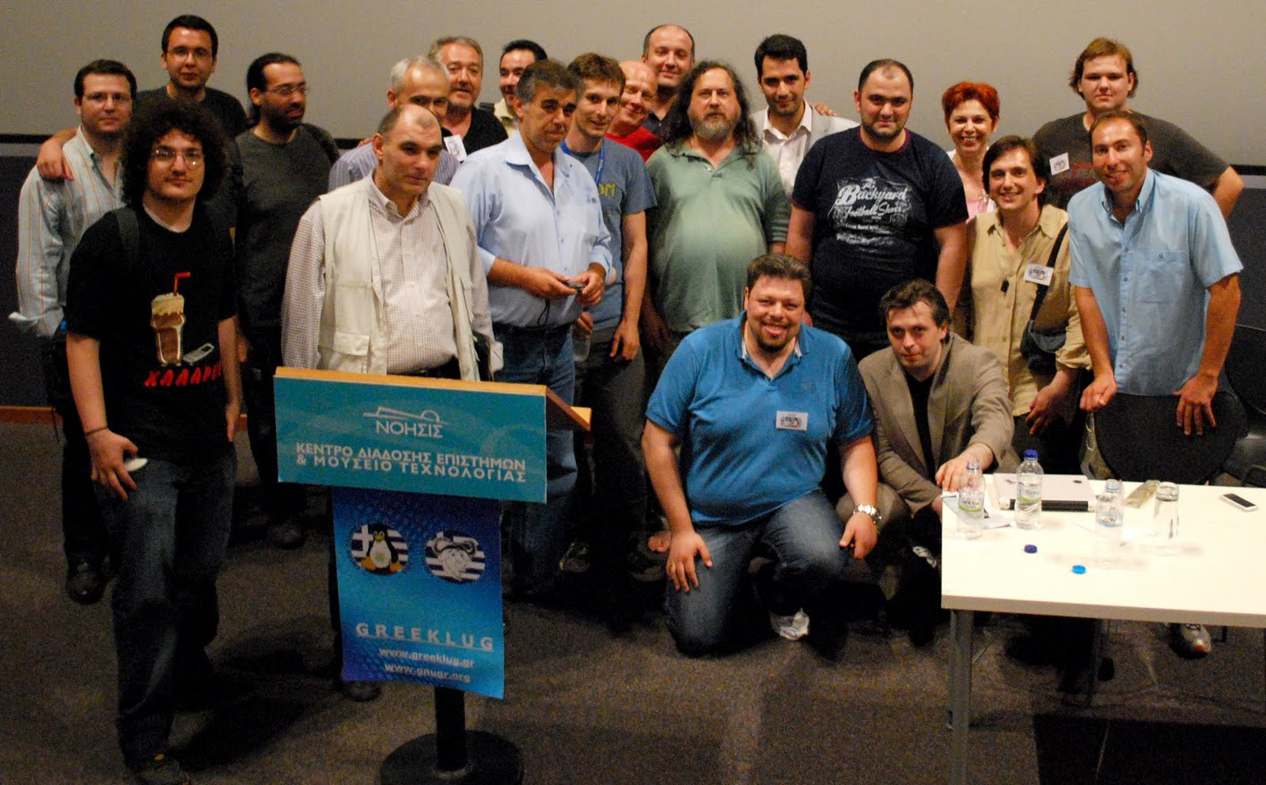
Richard Stallman
FSF

Slide 4
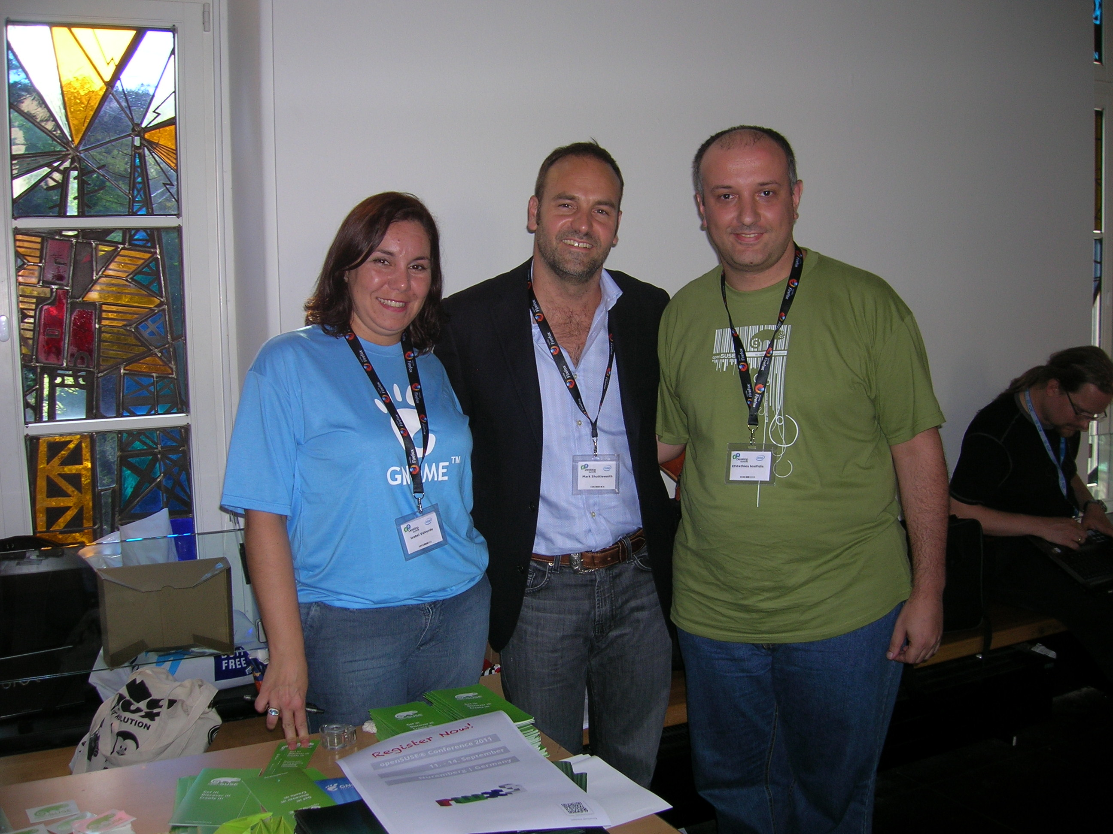
Mark Shuttleworth
Ubuntu
Izabelle Valverde
GNOME
openSUSE

Slide 5
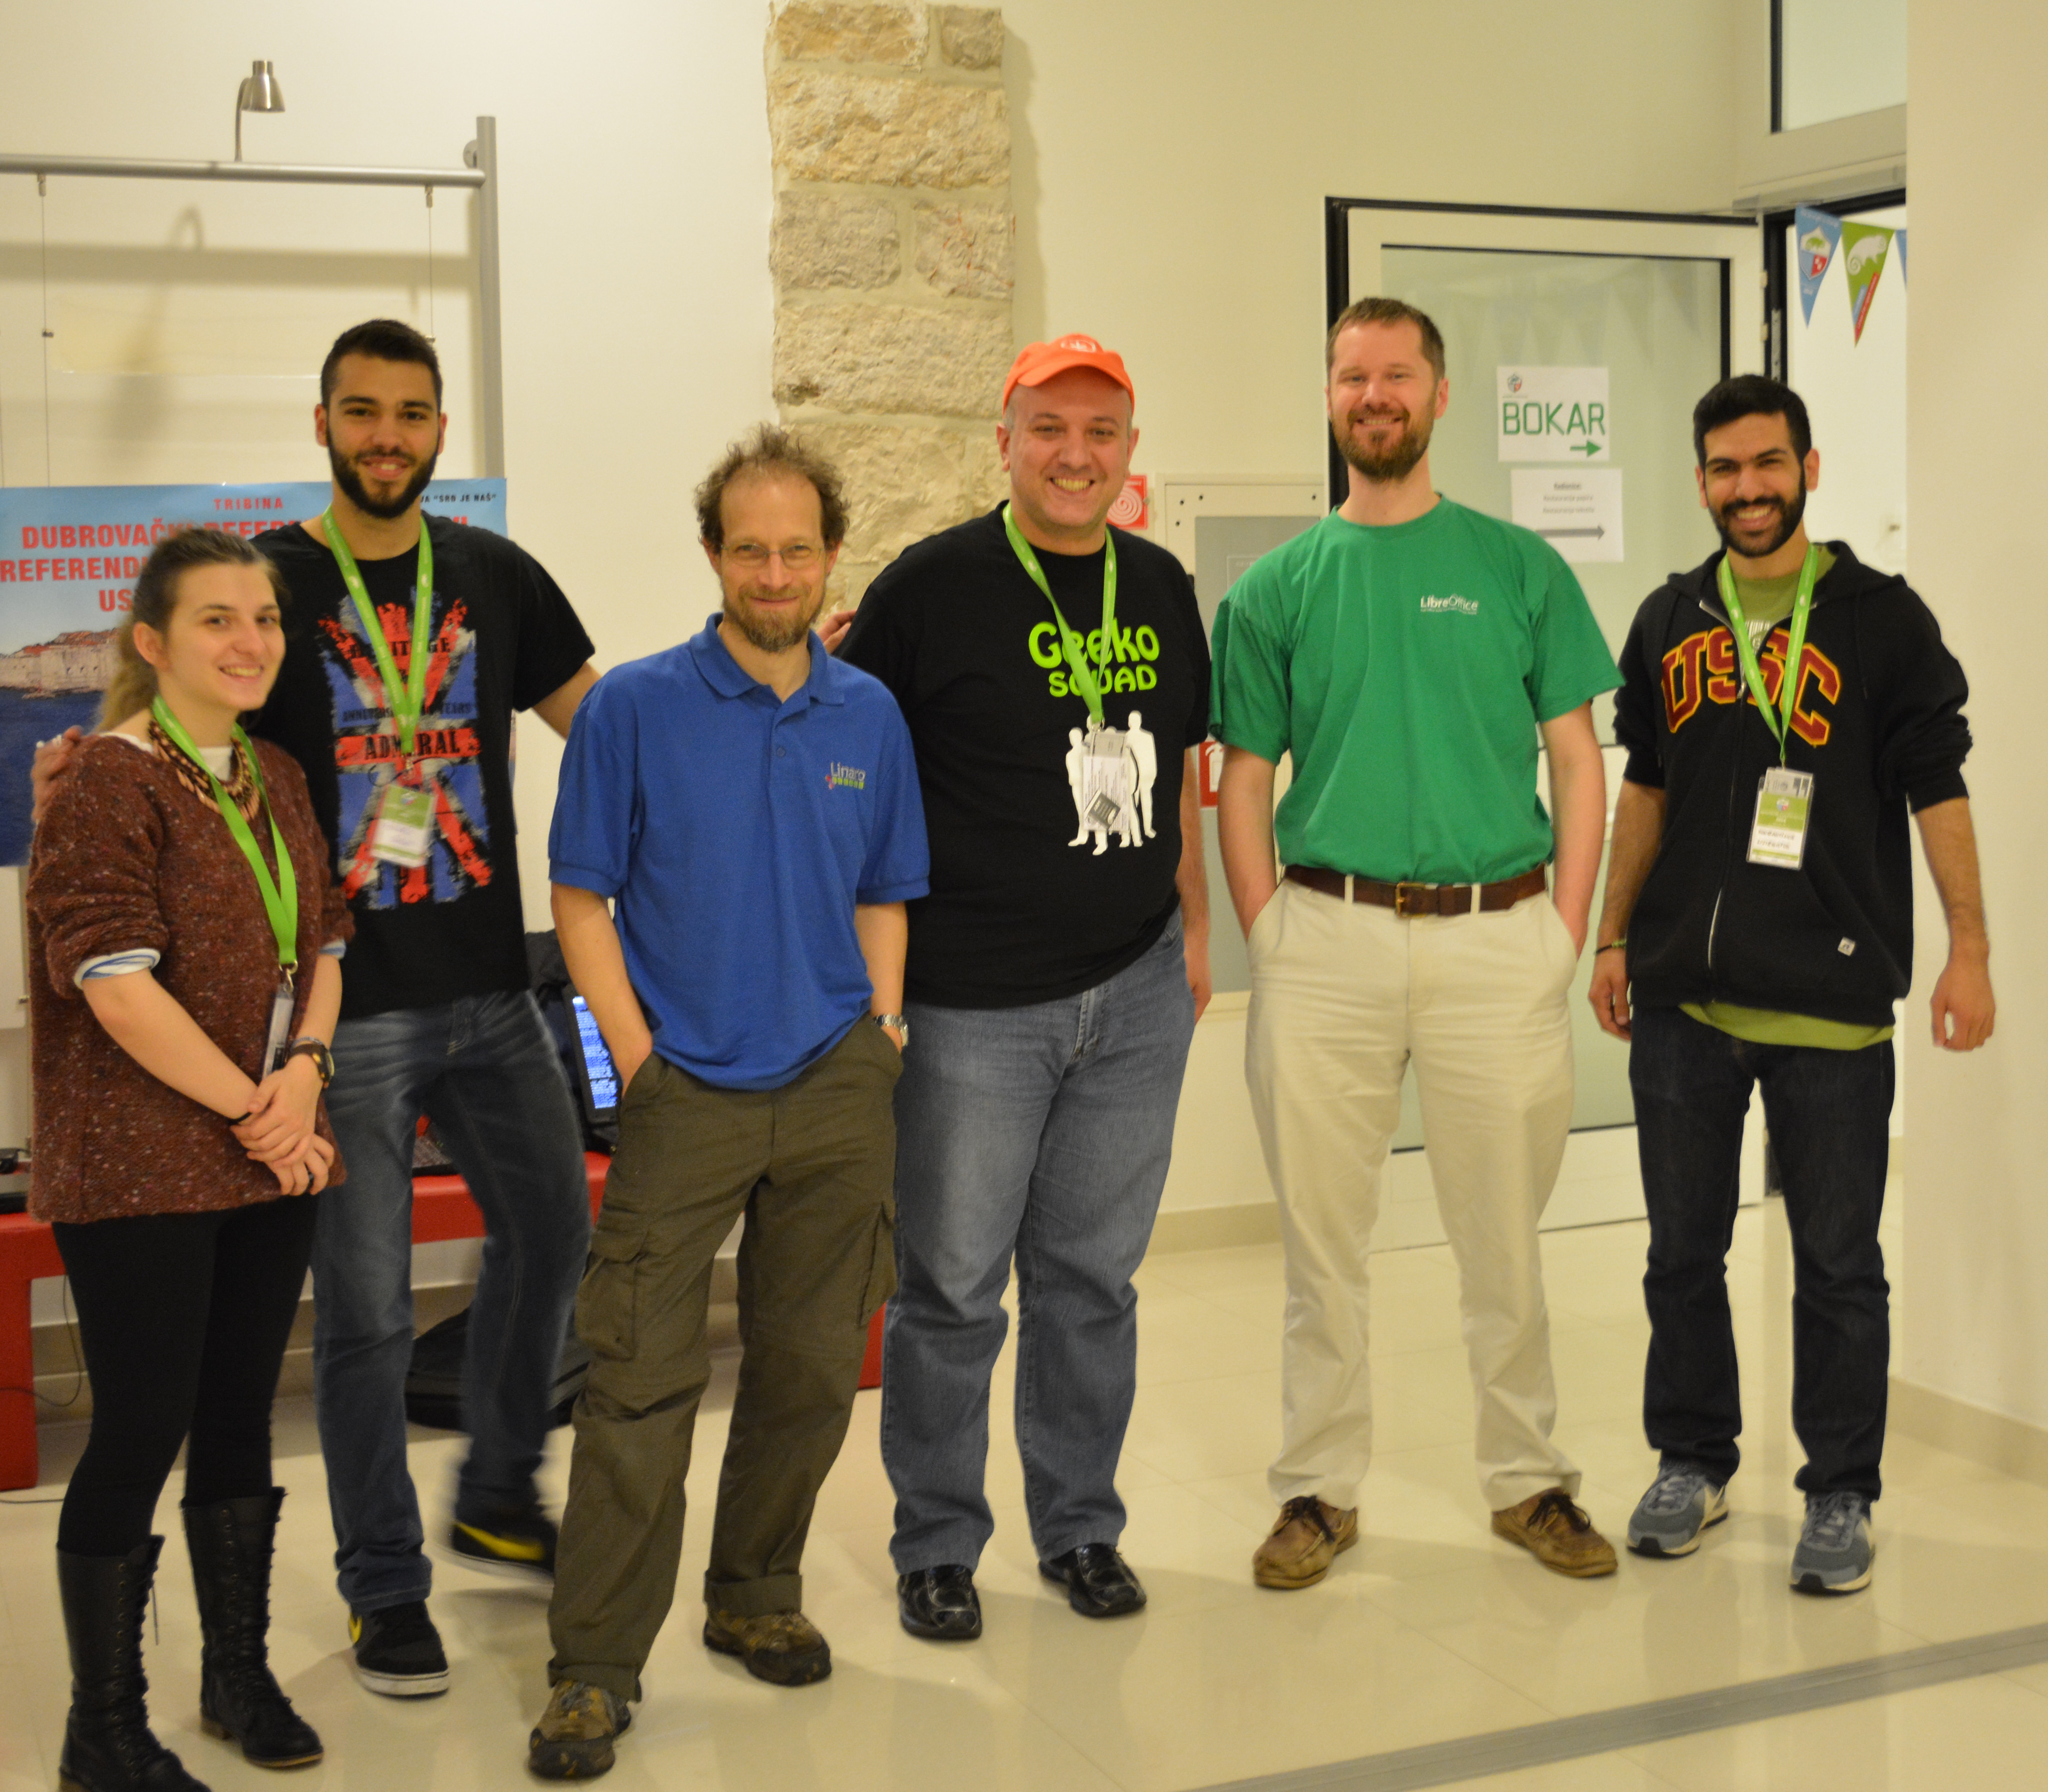
Michael Meeks
GNOME, openoffice, libreoffice
Άννα, Αποστόλης, Wokey, Κώστας

Slide 6
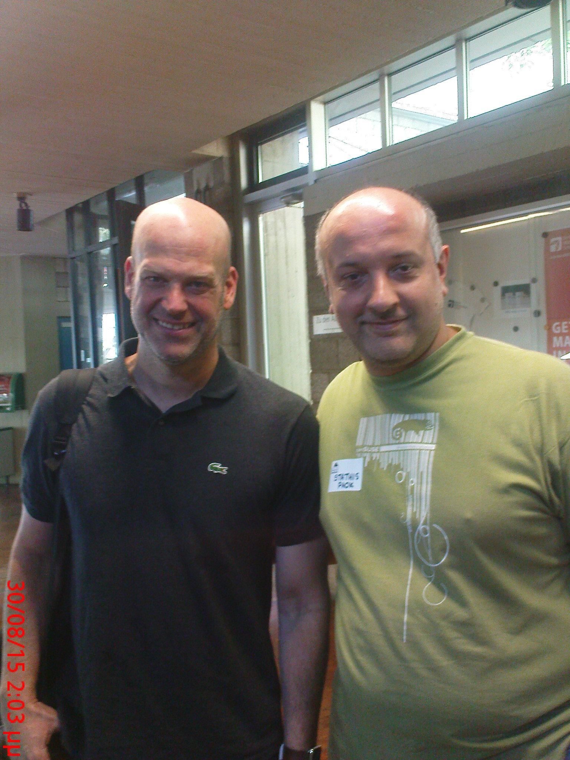
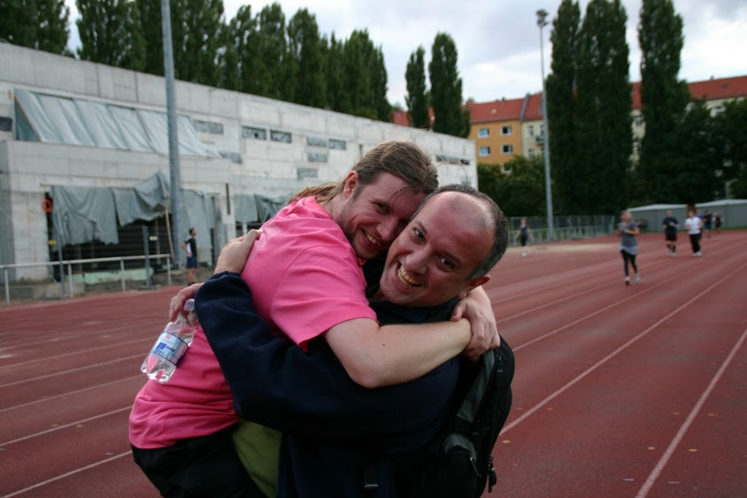
Frank Karlitschek ownCloud
Nextcloud
Jos Poortvliet
openSUSE
ownCloud
Nextcloud

Slide 7
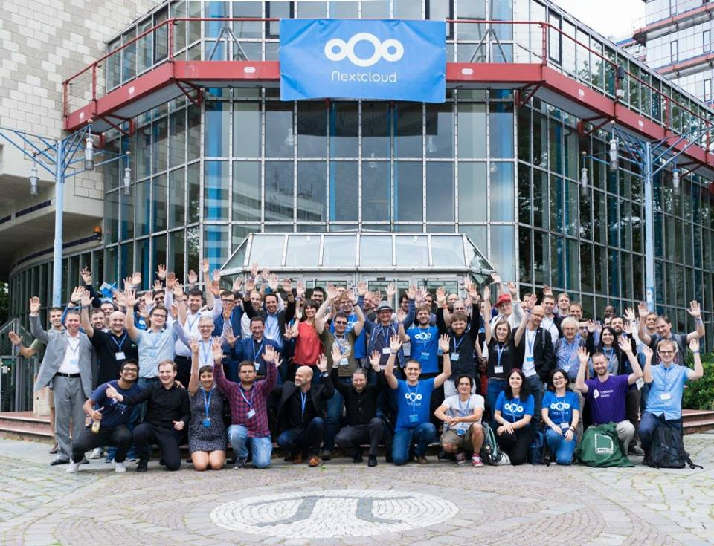
Συνέδρια
Nextcloud
Βερολίνο
2017

Slide 8
ΙΣΤΟΡΙΚΗ ΑΝΑΔΡΟΜΗ
Τις δεκαετίες του ‘50, ‘60 και ‘70, οι χρήστες των υπολογιστικών συστημάτων ήταν τυπικοί επιστήμονες με ισχυρό μαθηματικό ή μηχανικό υπόβαθρο, οι οποίοι ανέπτυσσαν τα δικά τους προγράμματα, στοχεύοντας τους τομείς πάνω στους οποίους διεξήγαγαν έρευνες. Με την πάροδο των χρόνων και την εκβιομηχανοποίηση της πληροφορικής γεννήθηκε η ανάγκη για διανομή μόνο του ίδιου του λογισμικού. Ο πηγαίος κώδικας σταμάτησε να διανέμεται και άρχισε να κατοχυρώνεται ως πνευματική ιδιοκτησία. Δικαίωμα στην ανανέωσή του και την εξέλιξη του, πλέον, είχε μόνο η εταιρία που τον είχε αναπτύξει. Έτσι εισάγεται για πρώτη φορά ο όρος «κλειστό λογισμικό» ή «ιδιόκτητο λογισμικό» (proprietary software), εννοώντας την αυστηρή και μονομερή ιδιότητα της «ιδιοκτησίας». Ο δημιουργός του προγράμματος παρέχει το προϊόν στον καταναλωτή και του επιτρέπει τη χρήση του κάτω από συγκεκριμένους όρους και προϋποθέσεις, όπως είναι ο περιορισμός σχετικά με την τροποποίησή και την περαιτέρω διανομή του.

Slide 9
ΙΣΤΟΡΙΚΗ ΑΝΑΔΡΟΜΗ
Η εισαγωγή της έννοιας της ιδιοκτησίας στο λογισμικό, προκάλεσε αντιδράσεις σε πρωτοπόρους της εποχής, οι οποίοι για ιδεολογικούς λόγους εξέφρασαν αντιρρήσεις σχετικά με την «ιδιωτικοποίηση» ενός εξελίξιμου και αναβαθμίσιμου προϊόντος. Χαρακτηριστικότερο παράδειγμα υπήρξε ο Richard Matthew Stallman, ο οποίος πίστευε στην ελεύθερη ανάπτυξη λογισμικού και την ελεύθερη τροποποίησή του. Όντας έμπειρος στην ανάπτυξη λογισμικού και έχοντας την υποστήριξη άλλων προγραμματιστών, αποφάσισε να προχωρήσει στην ανάπτυξη ενός λειτουργικού όμοιου με το UNIX.Η απαρχή του έργου σηματοδοτήθηκε με την δημοσίευση του GNU Manifesto "Το Μανιφέστο του GNU" το οποίο δημοσιεύθηκε το 1983. Τα αρχικά GNU προέρχονται από την φράση: «Gnu’s Not Unix». Με αυτό τον τρόπο, ο Stallman επιθυμούσε να τονίσει το γεγονός ότι αναπτύσσει ένα νέο λογισμικό, όμοιο με το προϋπάρχον UNIX, το οποίο όμως θα διανέμεται ελεύθερα.

Slide 10
ΙΣΤΟΡΙΚΗ ΑΝΑΔΡΟΜΗ
Ο Linus Torvalds, το 1992 δημοσίευσε έναν “πυρήνα” (“kernel”) λειτουργικού συστήματος, τον οποίο ονόμασε “Linux”. Στα πλαίσια της φιλοσοφίας του ελεύθερου λογισμικού, ο Richard Stallman χρησιμοποίησε ελεύθερα τον πυρήνα Linux στο "έργο του", και με αυτόν τον συνδυασμό προέκυψε ένα ολοκληρωμένο λειτουργικό σύστημα, το GNU Linux, το οποίο λειτουργούσε χρησιμοποιώντας τον πυρήνα Linux του Linus Torvalds και τα GNU εργαλεία του Stallman. Το 1997 έλαβε χώρα η δημοσίευση του Eric Raymond "Ο καθεδρικός και το παζάρι". Με την εργασία αυτή, ο Raymond άνοιξε έναν νέο δρόμο για την κατανόηση και περιγραφή των παραδοσιακών πρακτικών της κοινότητας του ανοικτού λογισμικού. Η ανάλυσή του, η οποία επικεντρώθηκε στην ιδέα της κατανεμημένης ομότιμης αξιολόγησης, είχε μια άμεση και ισχυρή έλξη, τόσο εντός όσο και (μάλλον απροσδόκητα) εκτός της συγκεκριμένης κοινότητας.́

Slide 11
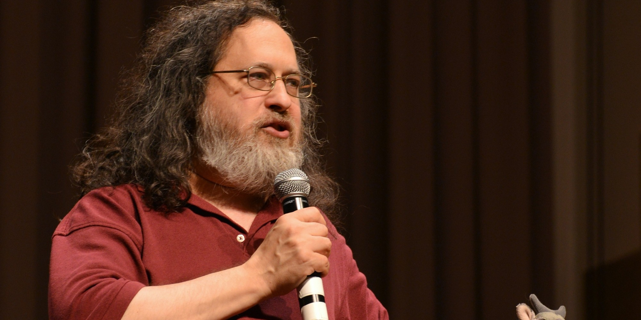
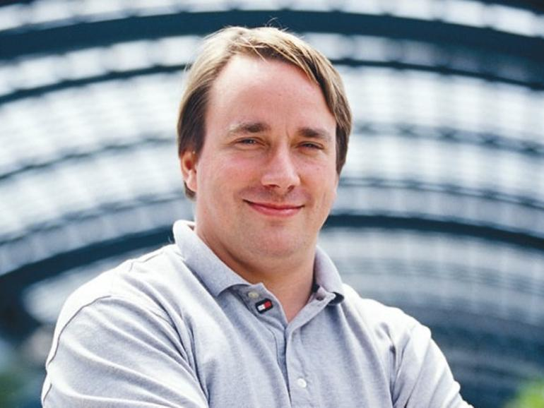
Ποιοι!!!
Richard M Stallman
Linus Torvalds

Slide 12
Τί είναι το ΕΛ/ΛΑΚ
Είναι το λογισμικό που δίνει τη δυνατότητα στους χρήστες του
να το χρησιμοποιήσουν,
να το αντιγράψουν,
να το διανείμουν,
να το μελετήσουν,
να το αλλάξουν
και να το βελτιώσουν.
(use, study, copy, modify, and redistribute)

Slide 13
Τί είναι το ΕΛ/ΛΑΚ
Οι αντίστοιχοι αγγλικοί όροι είναι
Free Software και Open Source Software ενώ η ομαδοποίηση αναφέρεται συνήθως ως FOSS (Free and Open Source Software) ή FLOSS (Free/Libre/Open Source software).

Slide 14
ΕΛΕΥΘΕΡΙΕΣ ΛΟΓΙΣΜΙΚΟΥ
Ελεύθερη εκτέλεση του προγράμματος, για κάθε σκοπό.
Ελευθερία στην προσαρμογή του προγράμματος στις ανάγκες σας με παρέμβαση στον κώδικα
Ελευθερία στην διανομή αντιγράφων ώστε να βοηθηθούν και άλλοι χρήστες
Ελευθερία βελτιστοποίησης του προγράμματος κατ' εκτίμηση και επαναδιανομή του βελτιωμένου προγράμματος ώστε όλη η κοινότητα να επωφεληθεί

Slide 15
ΑΔΕΙΕΣ ΧΡΗΣΗΣ
Κλειστή άδεια: απαγορεύει οποιαδήποτε επέμβαση στο λογισμικό, ενώ το ίδιο το λογισμικό παραχωρείται έναντι ενός κόστους (εμπορικό)
Άδεια Freeware: απαγορεύει κάθε επέμβαση στο λογισμικό, ενώ το ίδιο το πρόγραμμα παραχωρείται δωρεάν

Slide 16
ΑΔΕΙΕΣ ΧΡΗΣΗΣ
Ελεύθερες Άδειες (Copyleft): σου δίνουν το δικαίωμα...
να κατεβάσεις στον υπολογιστή σου το πρόγραμμα, να το χρησιμοποιείς όπως επιθυμείς,
να το αναδιανέμεις και,
αν χρειαστείς, να το τροποποιείς για δική σου χρήση

Slide 17
ΑΔΕΙΕΣ ΧΡΗΣΗΣ
Αν το αναδιανείμεις σε άλλους, πρέπει να αναφέρεις ρητά τον αρχικό συγγραφέα του έργου και να το αναδιανείμεις υπό την ίδια άδεια όπως και το αρχικό.
Προσοχή! Ο χρήστης μπορεί να κοστολογήσει την αναδιανομή του τελικού προϊόντος, χωρίς όμως να κλείσει το ίδιο το λογισμικό.

Slide 18
Από που βγαίνουν τα χρήματα;
1 Διπλή αδειοδότηση λογισμικού / Επαναδειοδότηση λογισμικού με κλειστή άδεια
2 Πώληση επαγγελματικών υπηρεσιών (μελέτη, συμβουλευτική, υποστήριξη, διαχείριση etc)
3 Πώληση λογισμικού ως υπηρεσία
4 Πώληση προαιρετικών / υποχρεωτικών επεκτάσεων του λογισμικού

Slide 19
Από που βγαίνουν τα χρήματα;
5 Απο κοινού χρηματοδότηση R&D (εξωτερική R&D)
6 Πώληση επώνυμων προιόντων / Συλλογή δωρεών
7 Αμοιβή από διαφημίσεις
8 Crowdsourcing etc

Slide 20
ΠΛΕΟΝΕΚΤΗΜΑΤΑ
Ανεξαρτησία από τους μεγάλους προμηθευτές
Κόστος απόκτησης
Εξοικονόμηση πόρων / απαιτήσεις σε hardware
Συμβατότητα και δυνατότητα προσαρμογής

Slide 21
ΠΛΕΟΝΕΚΤΗΜΑΤΑ
Σταθερότητα/Αξιοπιστία
Ασφάλεια
Δυνατότητα τροποποίησης και επέκτασης του πηγαίου κώδικα

Slide 22
ΜΕΙΟΕΝΕΚΤΗΜΑΤΑ
Μη εξασφάλιση συνεχούς ανάπτυξης
Πιθανότητα πολλαπλών διακλαδώσεων (forking)
Αδυναμία γνώσης ωριμότητας ενός συγκεκριμένου λογισμικού
Έλλειψη ευχρηστίας
Έλλειψη εξειδικευμένων εφαρμογών

Slide 23
ΜΕΙΟΕΝΕΚΤΗΜΑΤΑ
ΙΔΙΟΚΤΗΤΟΥ ΛΟΓΙΣΜΙΚΟΥ
Μεγάλο κόστος για την αγορά, την προμήθεια και τη συντήρηση του λογισμικού και την απόκτηση αδειών για τη χρήση του κάθε αντίγραφου ενός προγράμματος
Η έλλειψη πρόσβασης στον πηγαίο κωδικα

Slide 24
ΠΟΙΟΣ ΧΡΗΣΙΜΟΠΟΙΕΙ ΕΛΛΑΚ
Google, Facebook, χρηματηστήρια, τράπεζες, στρατός
Αεροπλάνα, αυτοκίνητα, ψυγεία, ρουτεράκια
Android

Slide 25
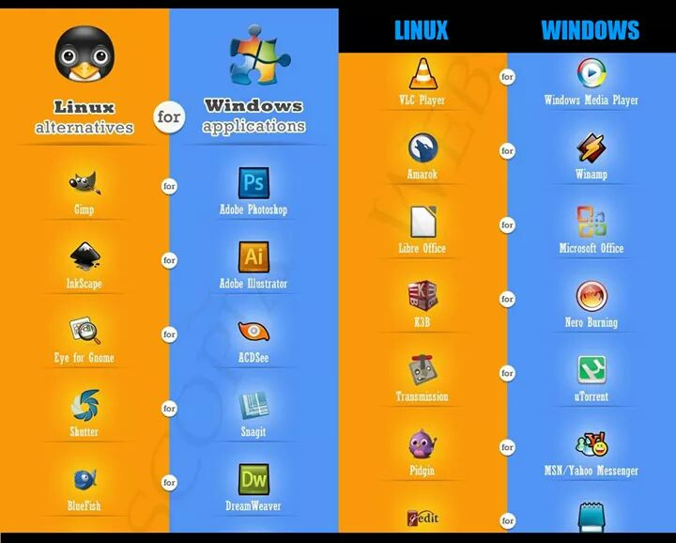

Slide 26
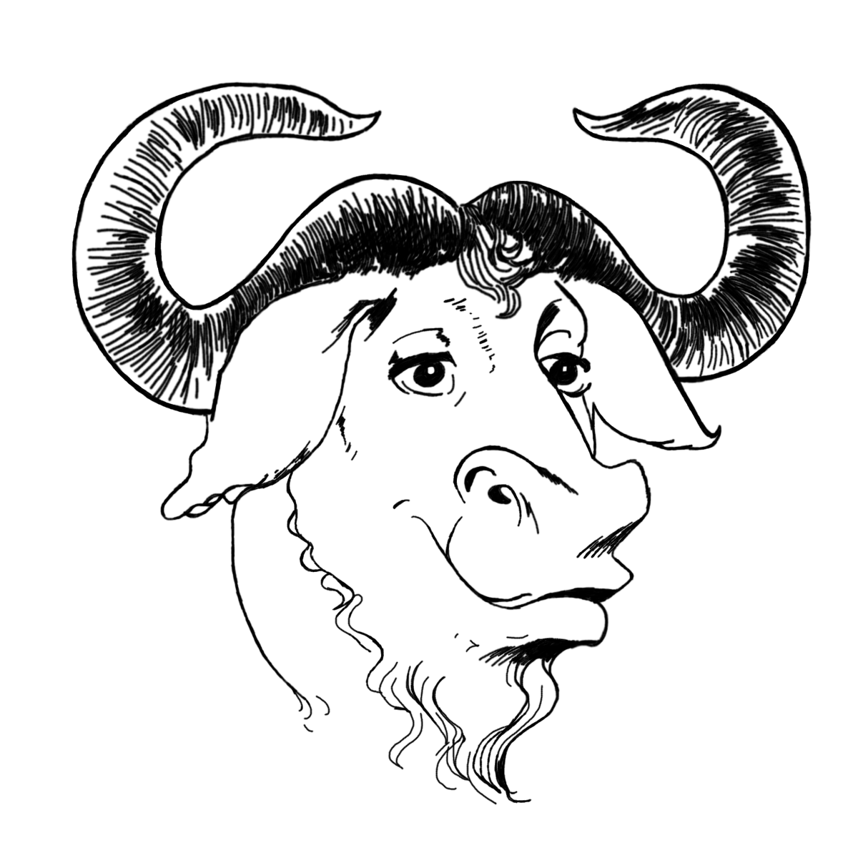

Διανομή GNU/Linux
Λειτουργικό σύστημα:
Microsoft Windows
Apple MAC OSX

Slide 27
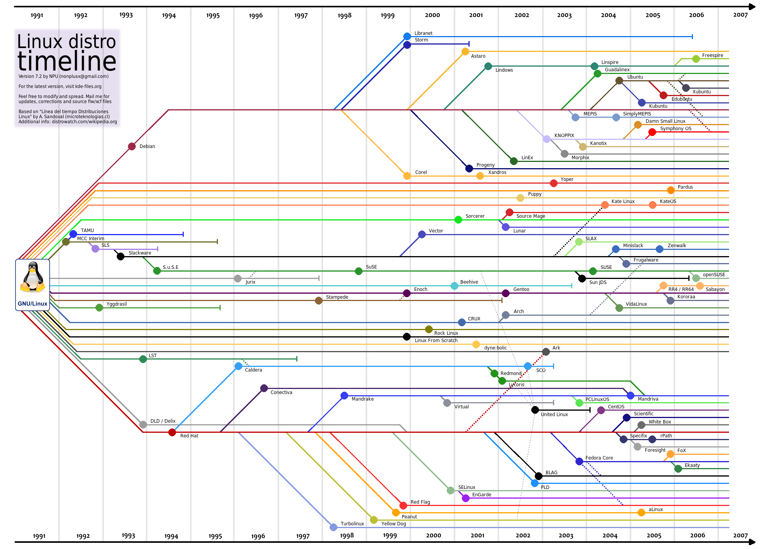

Slide 28
ΤΥΠΟΙ ΔΙΑΝΟΜΩΝ
Long Term Support (LTS)
Ανά 6-12 μήνες
Κυλιόμενη (rolling)

Slide 29



Εμπορικά LOGOS

Slide 30








LOGOS

Slide 31
Γραφική διεπαφή / GUI
ΠΟΛΛΕΣ. Οι πιο γνωστές:
GNOME, KDE, Cinnamon, MATE, XFCE, Unity, LXQT, Enlightenment, Pantheon κλπ

Slide 32
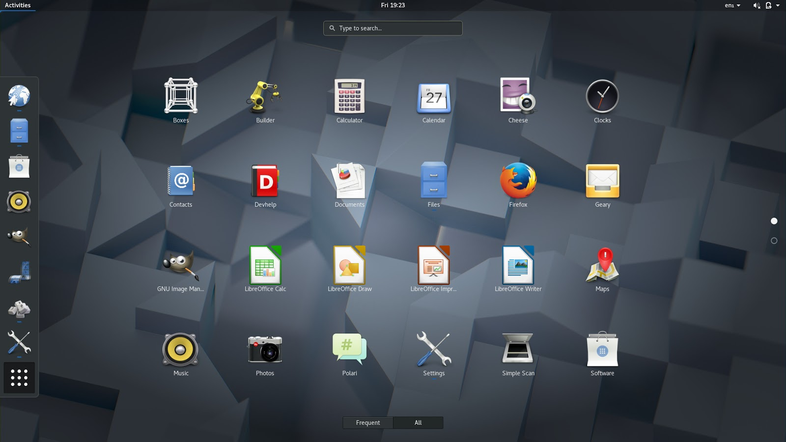
GNOME

Slide 33
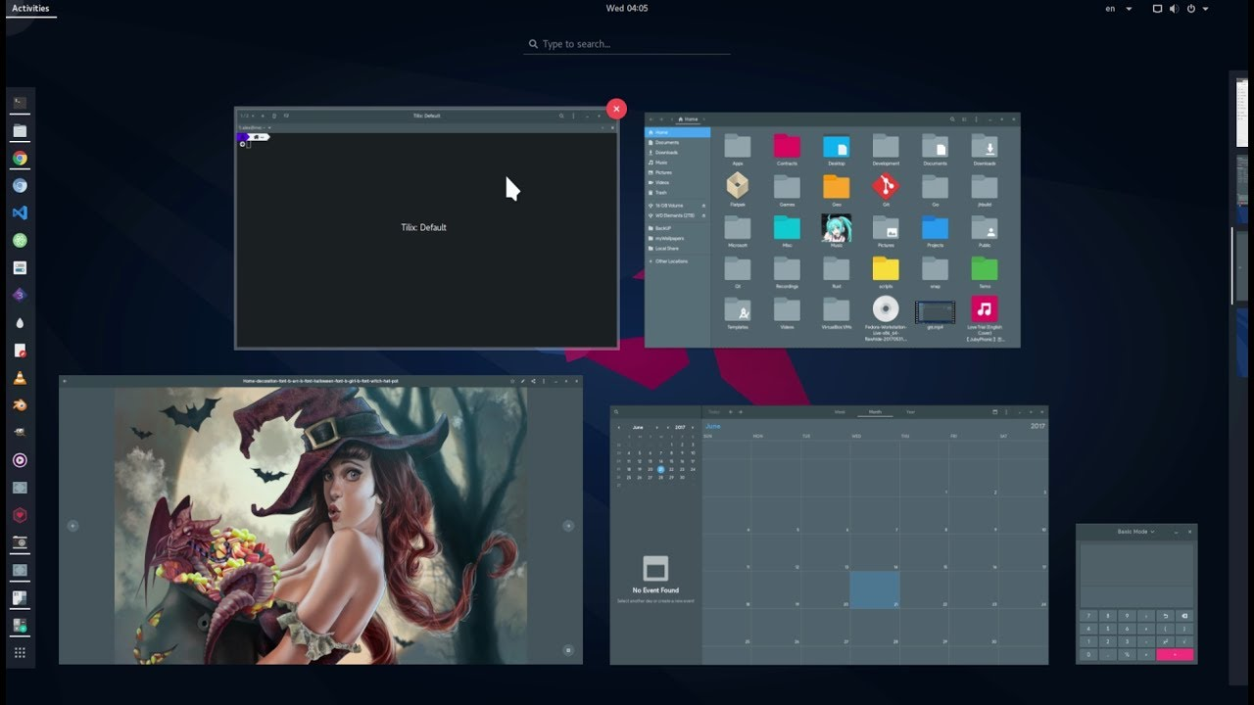

Slide 34
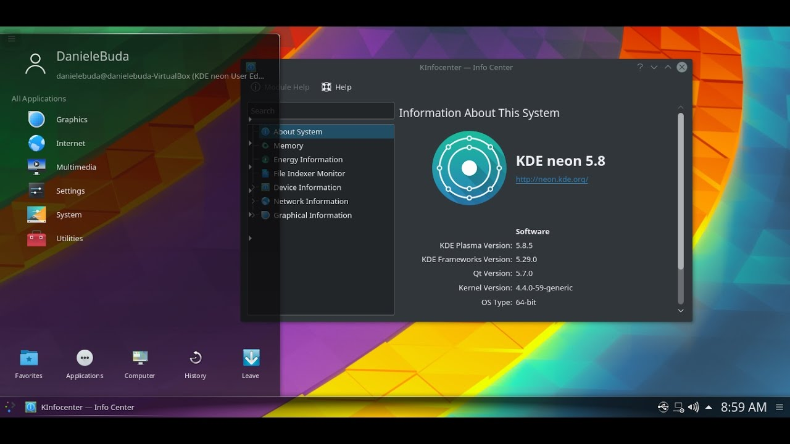
KDE

Slide 35
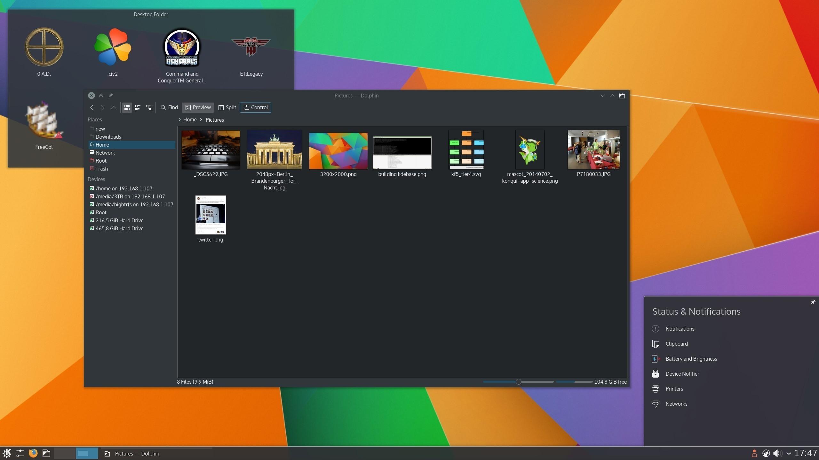
KDE

Slide 36
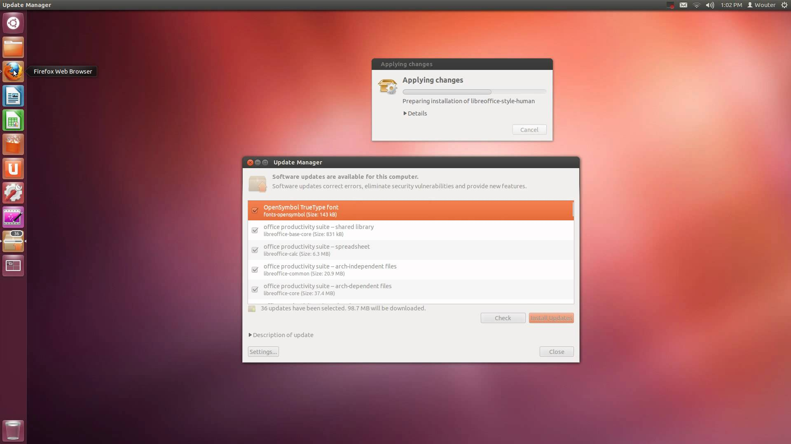
Unity

Slide 37
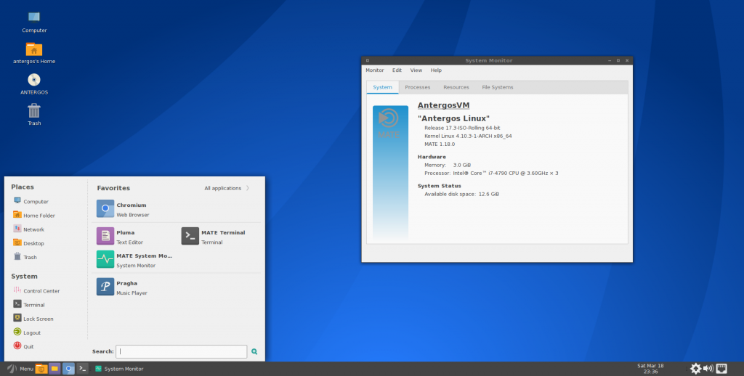
MATE

Slide 38
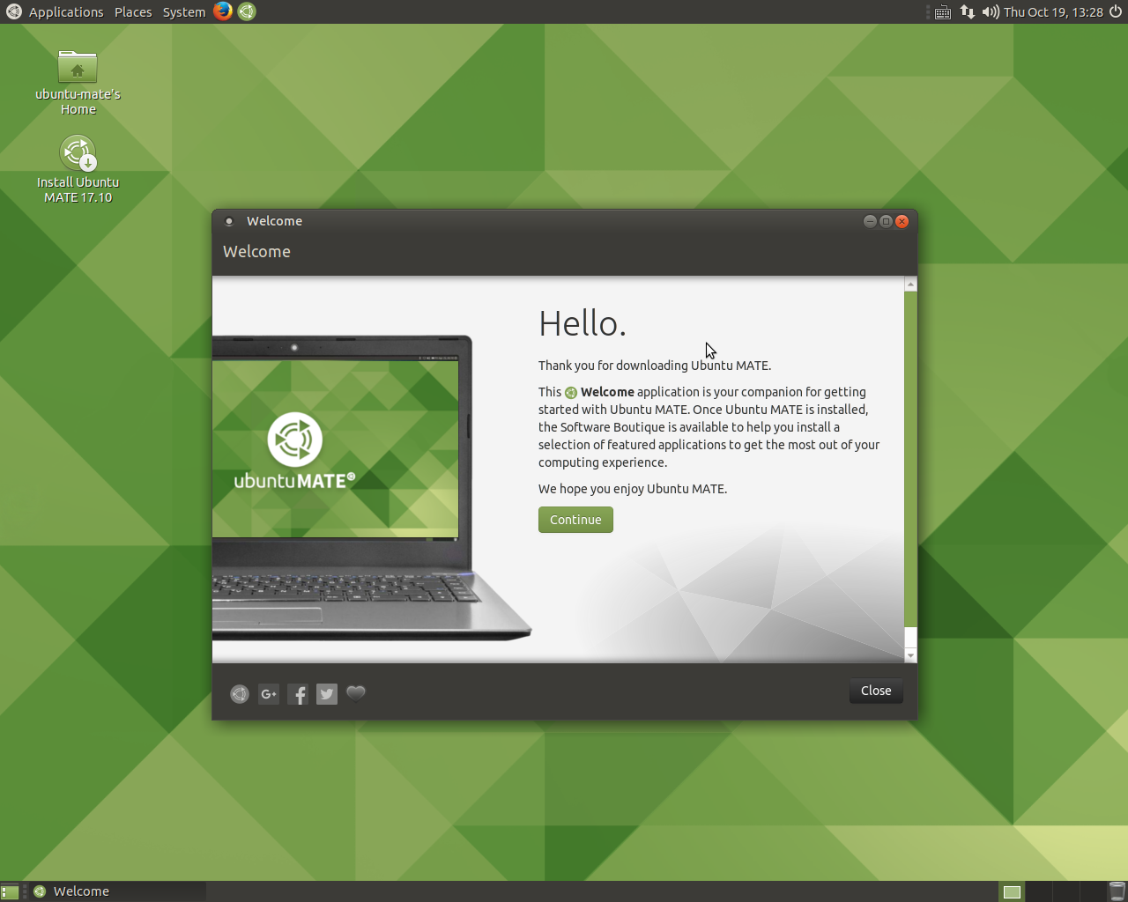
MATE

Slide 39
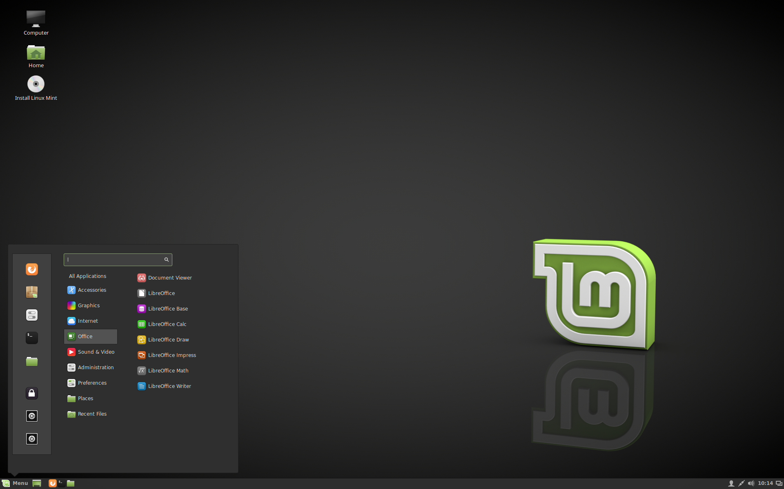
Cinnamon

Slide 40
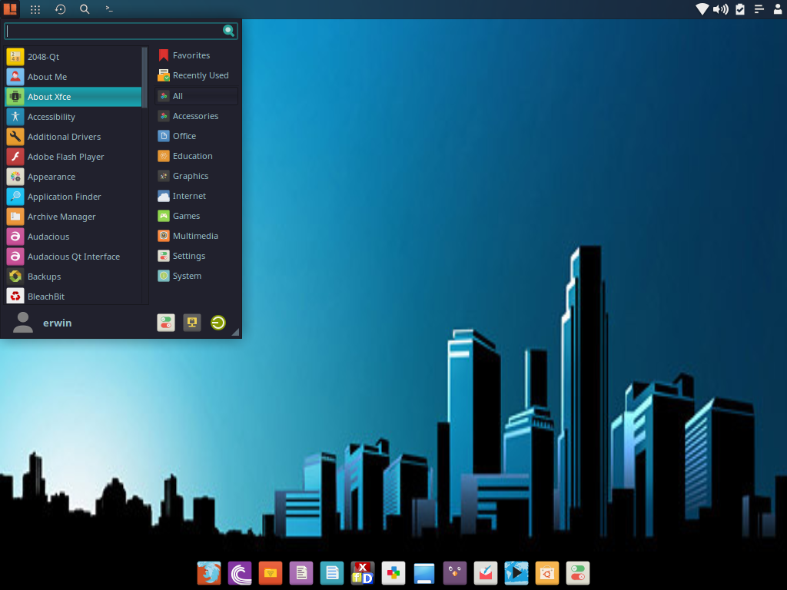
XFCE

Slide 41
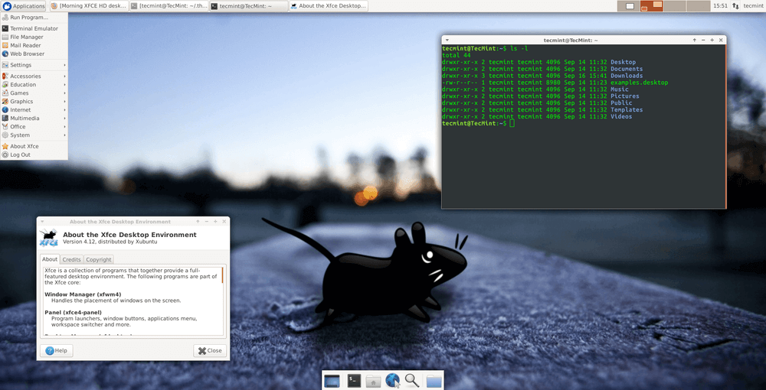
XFCE

Slide 42
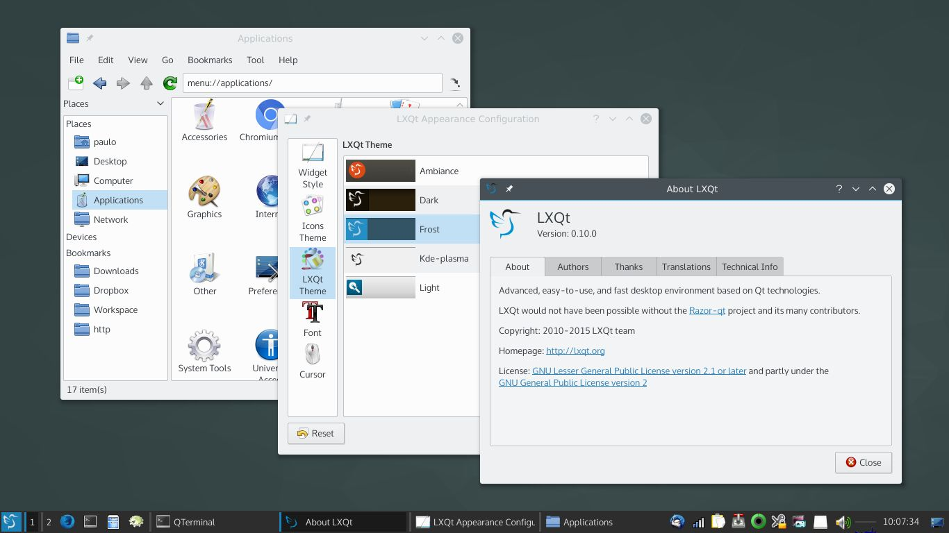
LXQT

Slide 43
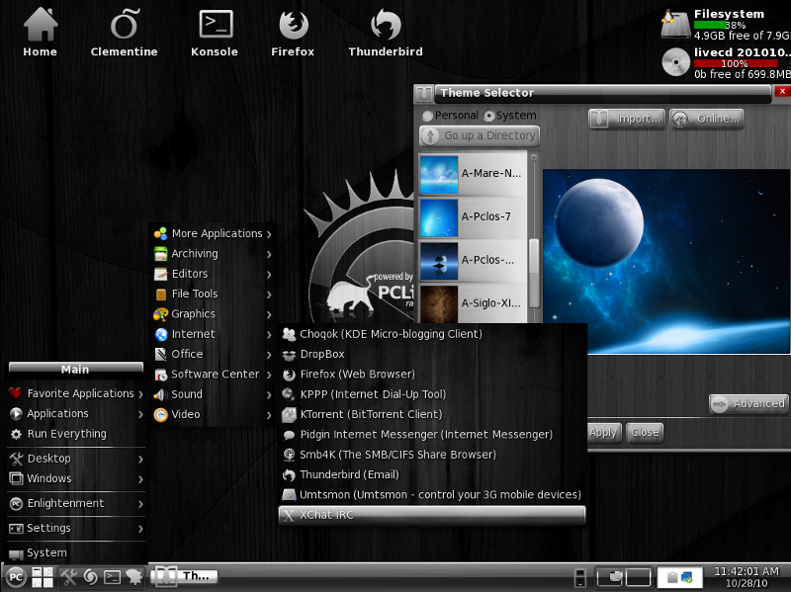
Enlightenment

Slide 44
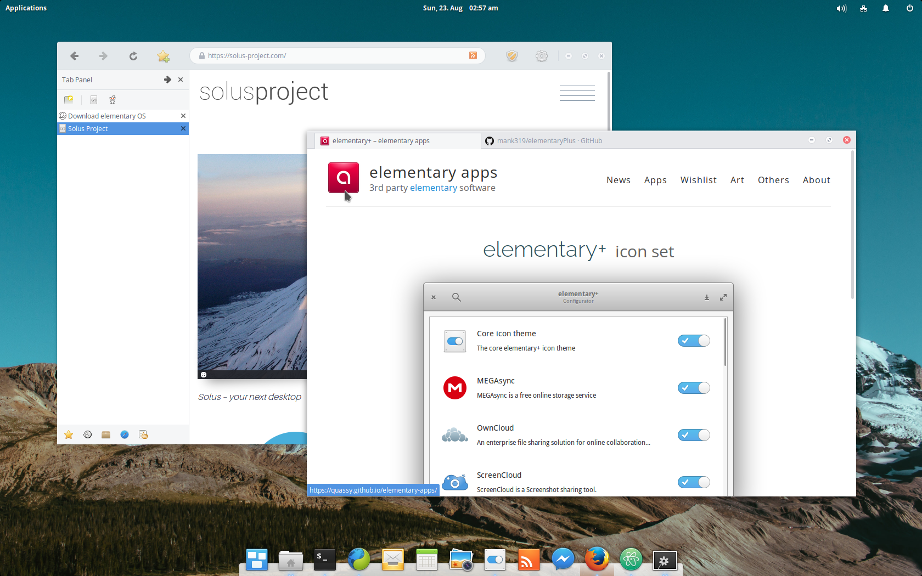
Pantheon

Slide 45
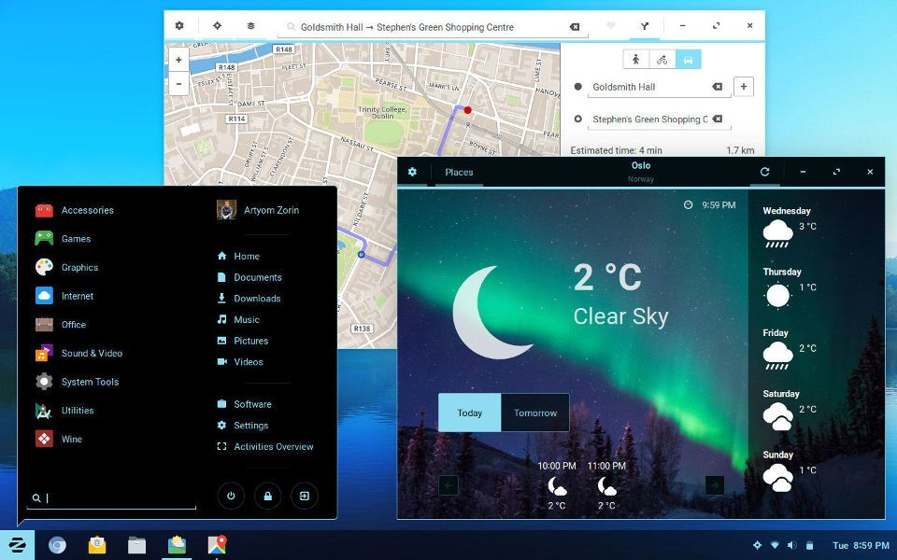
ZorinOS

Slide 46
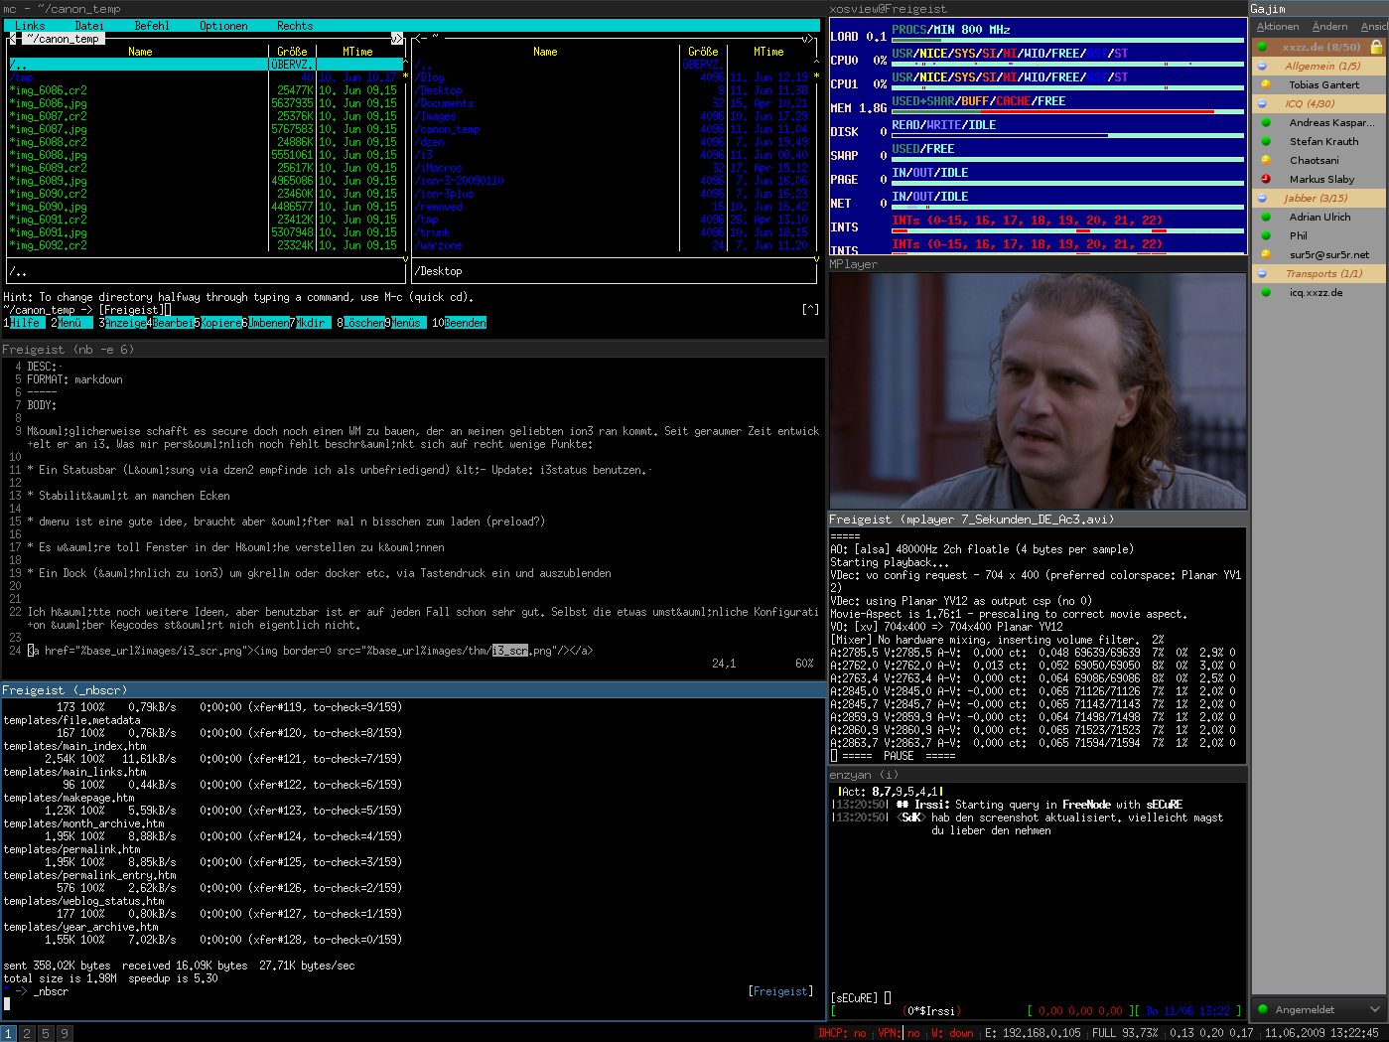
i3 wm

Slide 47
Καλά τα είπες.
Τι θα κερδίσουμε εμείς;

Slide 48
ΣΥΜΜΕΤΟΧΗ
Δεν χρειάζεται να γνωρίζετε προγραμματισμό για χρήση του ΕΛΛΑΚ.
Δεν χρειάζεται να γνωρίζετε κάποια γλώσσα προγραμματισμού για να συμμετάσχετε σε κάποια κοινότητα ΕΛΛΑΚ.

Slide 49
ΣΥΜΜΕΤΟΧΗ
Ξεκινήστε με το πιο απλό: ΜΕΤΑΦΡΑΣΗ
Συνεχίστε με το πιο “σύνθετο”: συμμετοχή σε εκδηλώσεις-συνέδρια με κάποια project.
Μάθετε περισσότερα για το project και αποφασίστε με τι θα ασχοληθείτε.

Slide 50
ΓΙΑ ΦΙΛΟΔΟΞΟΥΣ
Google Summer of Code – 5500$
Google Code In (για παιδιά γυμνασίου)

Slide 51




Slide 52
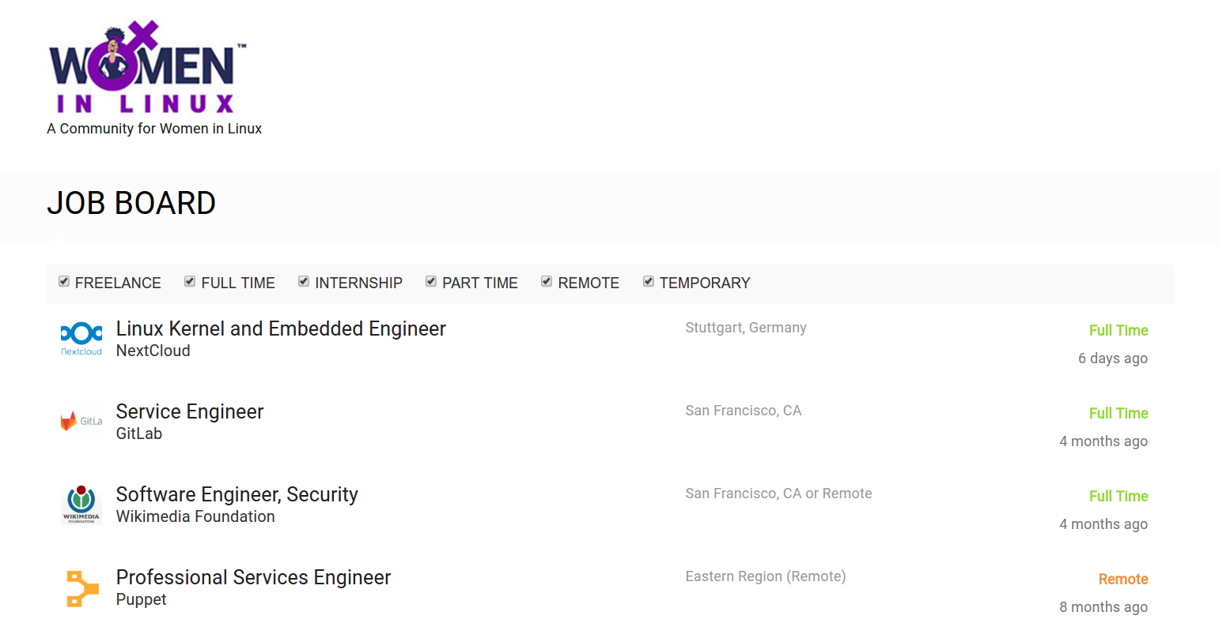

Slide 53
http://eiosifidis.blogspot.com
ΕΡΩΤΗΣΕΙΣ

